Slide 1
Chapter 14. 구글 플레이에 앱 배포하기

Slide 2
배포용 앱을 생성하는 방법을 익힌다.
구글 플레이에 앱을 등록하는 과정을 이해한다.

Slide 3
01 배포용 앱 생성
02 구글 플레이에 등록

Slide 4
01
배포용 앱 생성

Slide 5
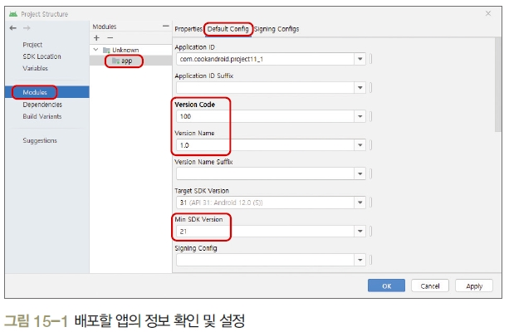
1. 서비스
실습 15-1 배포할 앱의 키 생성하기
1 배포할 앱의 정보 확인
(1) Project11_1 프로젝트 열기
(2) [File]-[Project Structure] 선택 → 왼쪽의 [Modules] 선택 → [app]의 [Default Config] 탭 클릭

Slide 6
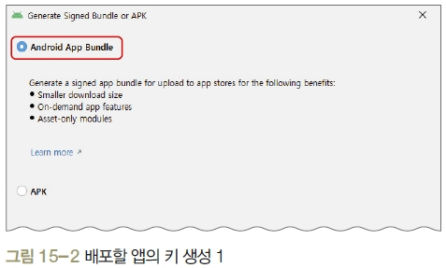
1. 서비스
실습 15-1 배포할 앱의 키 생성하기
2 배포할 앱의 키 생성
(3) [Build]-[Generate Signed Bundle/APK] 선택 → [Android App Bundle] 선택 → <Next> 클릭

Slide 7
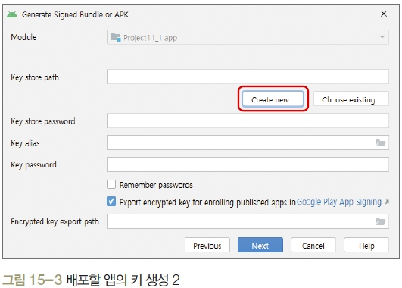
1. 서비스
실습 15-1 배포할 앱의 키 생성하기
2 배포할 앱의 키 생성
(4) [Generate Signed Bundle or APK] 창에서 <Create New> 클릭

Slide 8
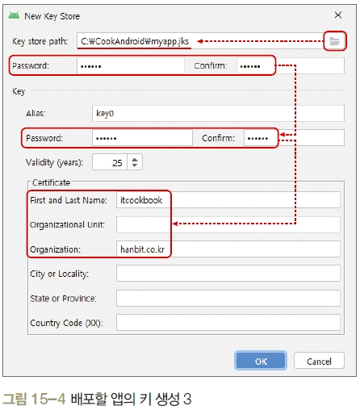
1. 서비스
실습 15-1 배포할 앱의 키 생성하기
2 배포할 앱의 키 생성
(5) Key store path에는 적당한 폴더와 파일명 지정 - Password는 여섯 글자 이상 - Certificate에서 개발자의 이름과 조직을 영문으로 입력한 후 <OK> 클릭 - 경고 메시지가 나오면 <OK> 클릭

Slide 9
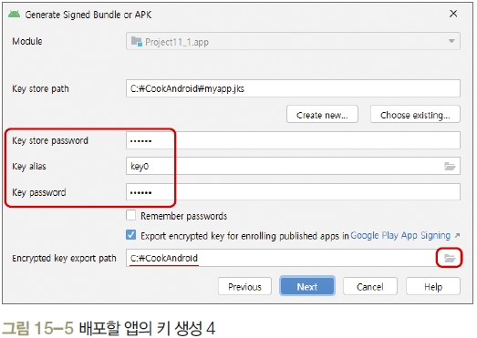
1. 서비스
실습 15-1 배포할 앱의 키 생성하기
2 배포할 앱의 키 생성
(6) 입력한 비밀번호와 Key alias 확인 - Encrypted key export path - <Next> 클릭

Slide 10
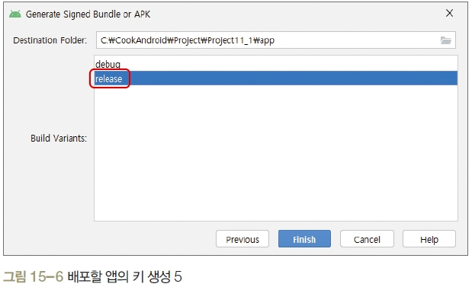
1. 서비스
실습 15-1 배포할 앱의 키 생성하기
2 배포할 앱의 키 생성
(7) Build Variants로는 [release] 선택 → <Finish> 클릭

Slide 11
1. 서비스
실습 15-1 배포할 앱의 키 생성하기
2 배포할 앱의 키 생성
(7) Build Variants로는 [release] 선택 → <Finish> 클릭
(8) 오른쪽 아래 상태 바의 ‘Gradle Build Running’ 메시지가 없어질 때까지 대기

Slide 12
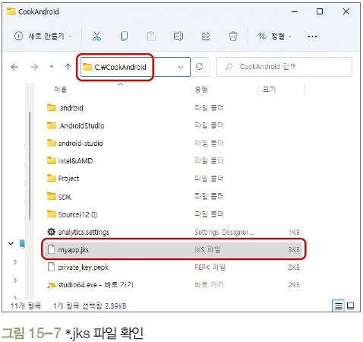
1. 서비스
실습 15-1 배포할 앱의 키 생성하기
3 생성된 파일 확인배포할 앱의 키 생성
(9) myapp.jks 파일을 저장하기 위해 설정한 폴더 확인

Slide 13
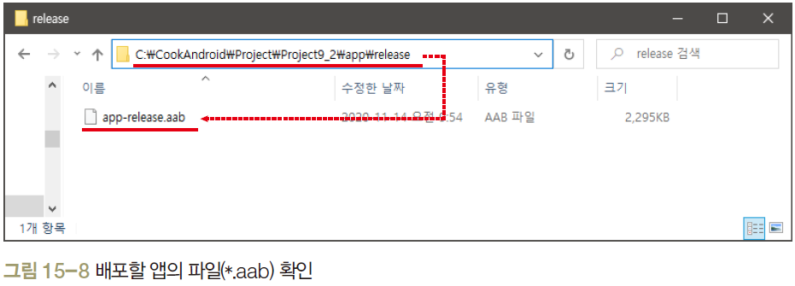
1. 서비스
실습 15-1 배포할 앱의 키 생성하기
3 생성된 파일 확인배포할 앱의 키 생성
(10) 프로젝트 폴더의 [app]-[release] 폴더에 생성된 *.aab 파일 확인

Slide 14
02
구글 플레이에 등록

Slide 15
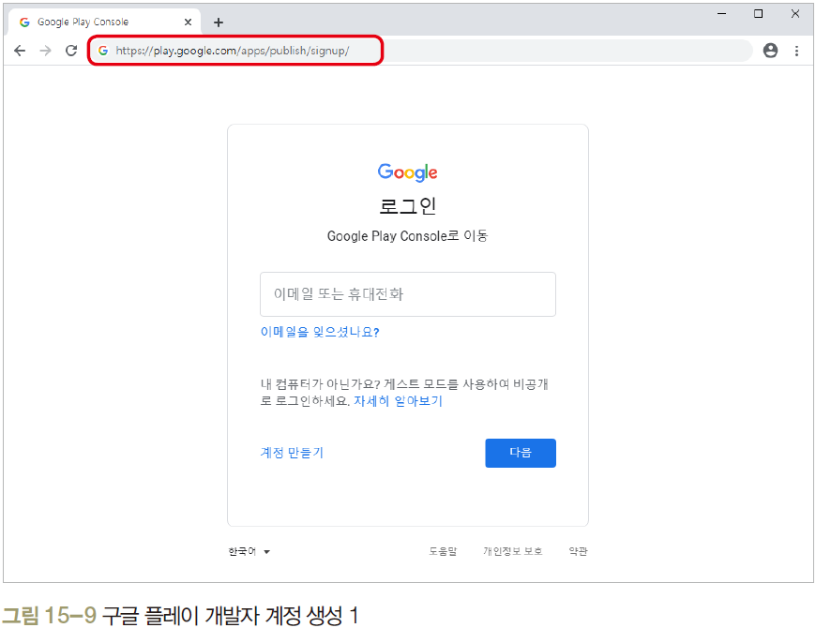
2. 구글 플레이에 등록
실습 15-2 구글 플레이에 개발자와 앱 등록하기
1 개발자 계정 생성
(1) https://play.google.com/apps/publish/signup/에 접속

Slide 16
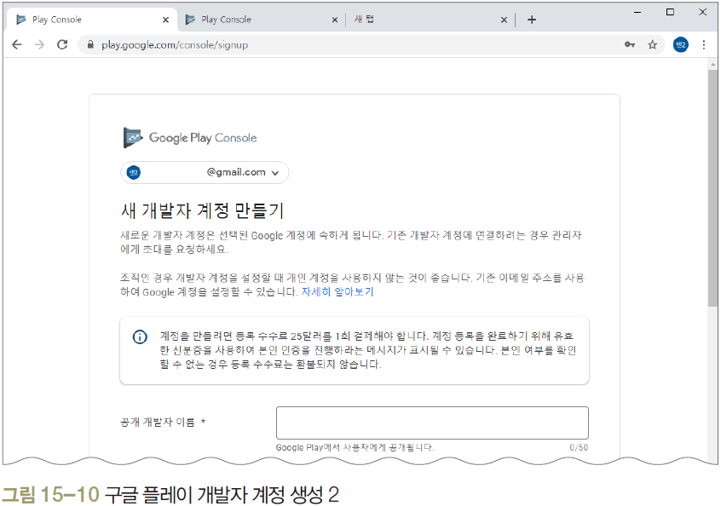
2. 구글 플레이에 등록
실습 15-2 구글 플레이에 개발자와 앱 등록하기
1 개발자 계정 생성
(2) ‘새 개발자 계정 만들기’를 진행하여 25달러 결제

Slide 17
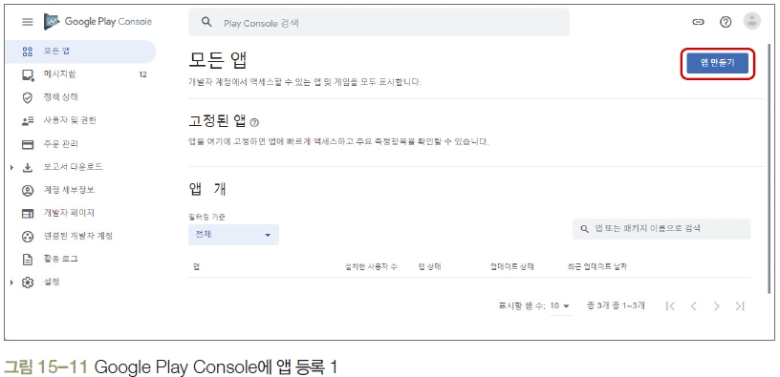
2. 구글 플레이에 등록
실습 15-2 구글 플레이에 개발자와 앱 등록하기
2 앱 등록
(3) https://play.google.com/console/u/0/developers에 접속 → <앱 만들기> 클릭

Slide 18
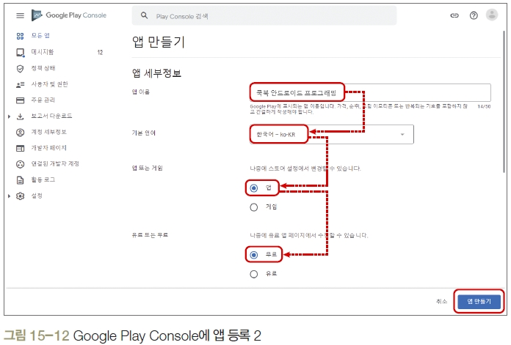
2. 구글 플레이에 등록
실습 15-2 구글 플레이에 개발자와 앱 등록하기
2 앱 등록
(4) ‘앱 이름’ 입력 → 설정을 마쳤으면 <앱 만들기> 클릭

Slide 19
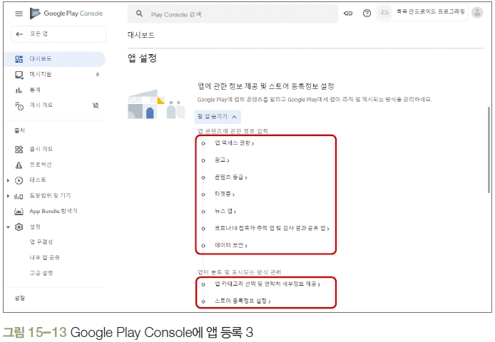
2. 구글 플레이에 등록
실습 15-2 구글 플레이에 개발자와 앱 등록하기
2 앱 등록
(5) [앱 설정] 부분에서 <할 일 보기> 클릭

Slide 20
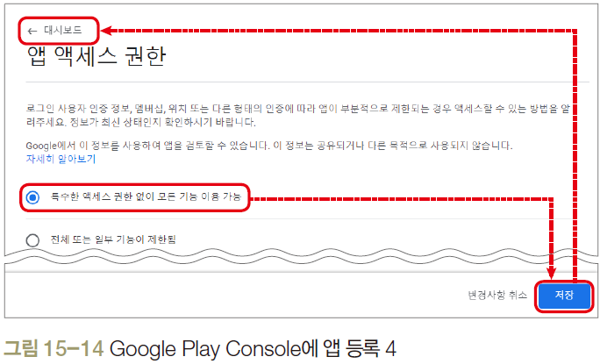
2. 구글 플레이에 등록
실습 15-2 구글 플레이에 개발자와 앱 등록하기
2 앱 등록
(6) [앱 액세스 권한]에서는 ‘특수한 액세스 권한 없이 모든 기능 이용 가능’ 선택 → <저장> 클릭 → [대시보드] 클릭

Slide 21
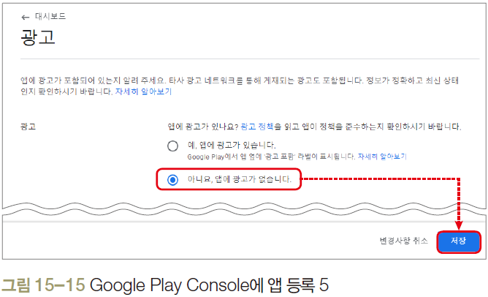
2. 구글 플레이에 등록
실습 15-2 구글 플레이에 개발자와 앱 등록하기
2 앱 등록
(7) [광고]에서는 ‘아니요, 앱에 광고가 없습니다.’ 선택 → <저장> 클릭

Slide 22
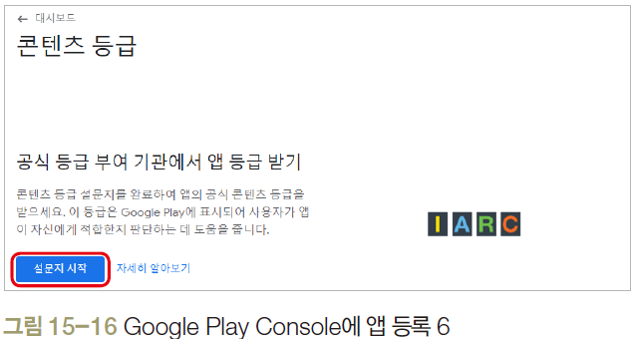
2. 구글 플레이에 등록
실습 15-2 구글 플레이에 개발자와 앱 등록하기
2 앱 등록
(8) [콘텐츠 등급]에서 <설문지 시작> 클릭

Slide 23
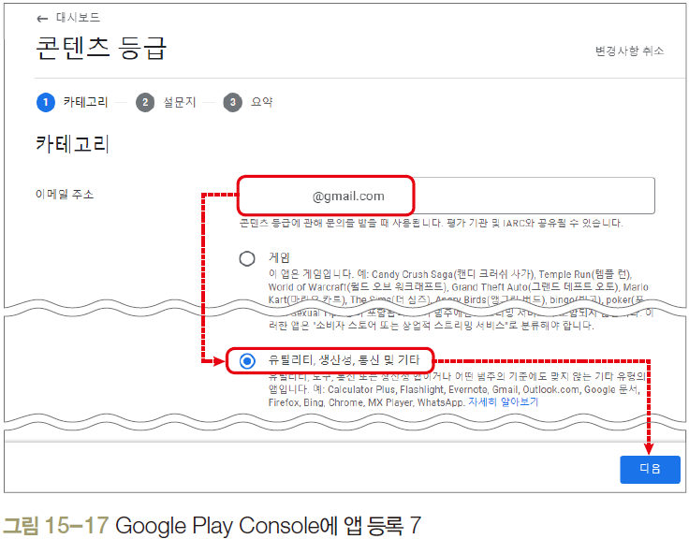
2. 구글 플레이에 등록
실습 15-2 구글 플레이에 개발자와 앱 등록하기
2 앱 등록
(8)-① [카테고리]에 이메일 주소 입력 → 카테고리 선택 → <다음> 클릭

Slide 24
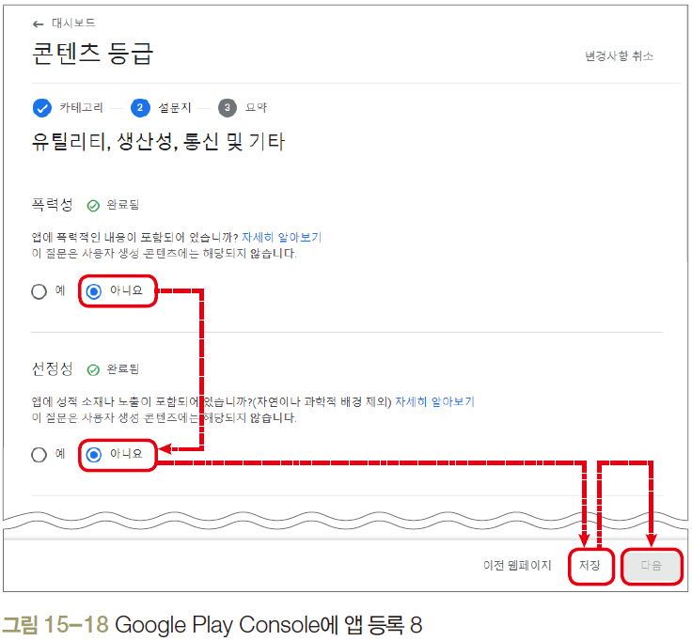
2. 구글 플레이에 등록
실습 15-2 구글 플레이에 개발자와 앱 등록하기
2 앱 등록
(8)-② [유틸리티, 생산성, 통신 및 기타]에서 모두 ‘아니요’ 선택 → <저장>/<다음> 클릭

Slide 25
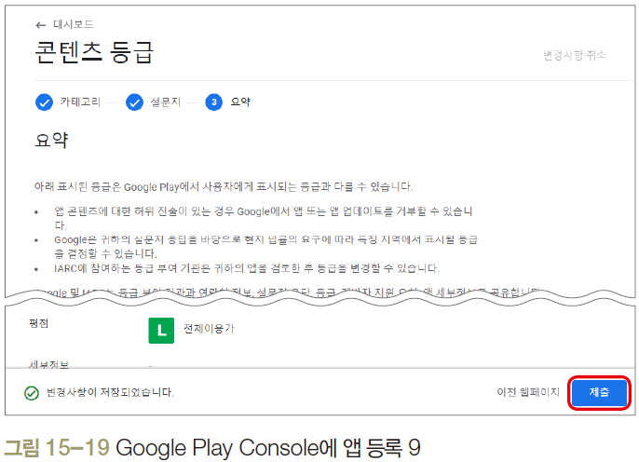
2. 구글 플레이에 등록
실습 15-2 구글 플레이에 개발자와 앱 등록하기
2 앱 등록
(8)-③ [요약]에서 <제출> 클릭

Slide 26
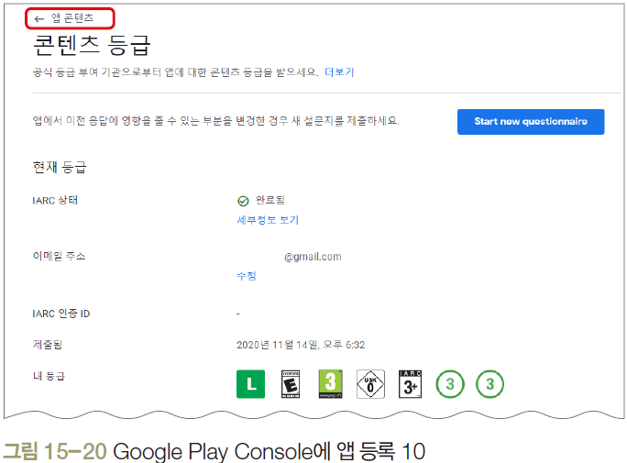
2. 구글 플레이에 등록
실습 15-2 구글 플레이에 개발자와 앱 등록하기
2 앱 등록
(8)-④ [대시보드] 또는 [앱 콘텐츠] 클릭

Slide 27
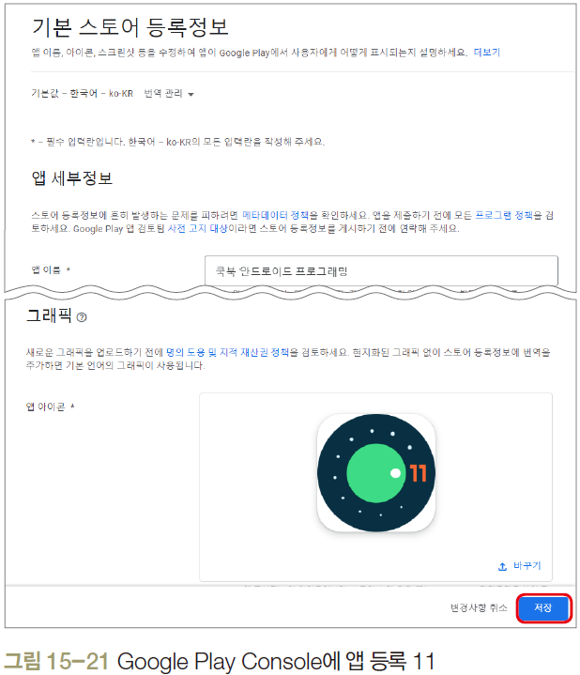
2. 구글 플레이에 등록
실습 15-2 구글 플레이에 개발자와 앱 등록하기
2 앱 등록
(9) [기본 스토어 등록정보]를 클릭 → 등록 → 해상도의 이미지 업로드 → <저장> 클릭

Slide 28
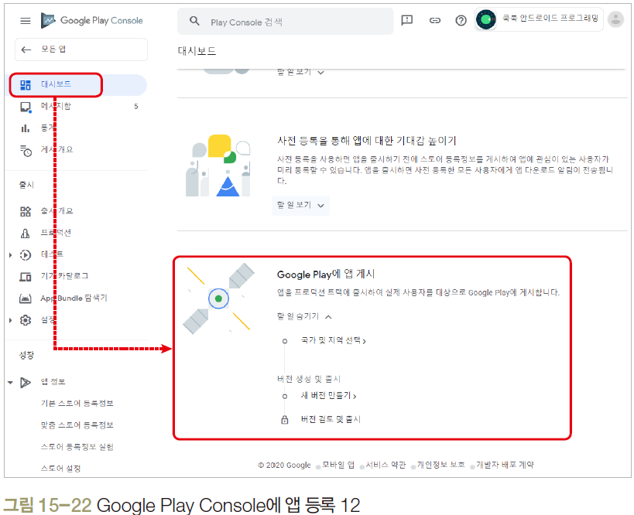
2. 구글 플레이에 등록
실습 15-2 구글 플레이에 개발자와 앱 등록하기
3 앱 게시
(10) [대시보드] 다시 클릭 → [Google Play에 앱 게시] <할 일 보기> 클릭

Slide 29
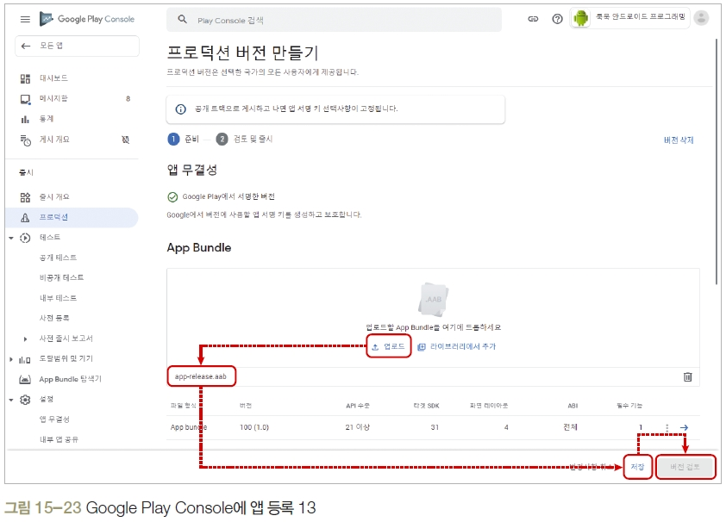
2. 구글 플레이에 등록
실습 15-2 구글 플레이에 개발자와 앱 등록하기
3 앱 게시
(11) 국가 및 지역 선택’을 선택
(12) ‘새 버전 만들기’ 선택 → *.aab 파일 업로드 → <저장>과 <버전 검토> 클릭

Slide 30
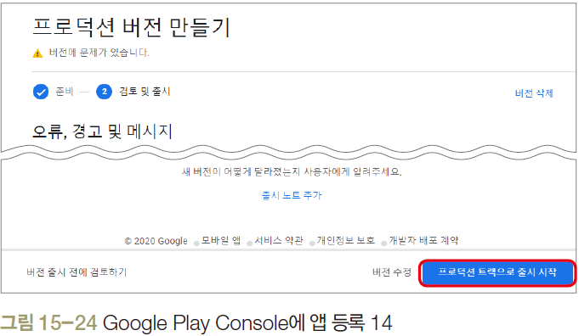
2. 구글 플레이에 등록
실습 15-2 구글 플레이에 개발자와 앱 등록하기
3 앱 게시
(13) [프로덕션 버전 만들기]에서 <프로덕션 트랙으로 출시 시작> 클릭

Slide 31
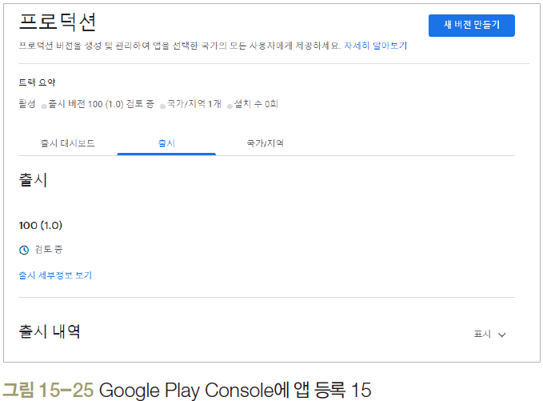
2. 구글 플레이에 등록
실습 15-2 구글 플레이에 개발자와 앱 등록하기
3 앱 게시
(14) 프로덕션이 출시되면 구글 자체의 검토를 거친 후 구글 플레이 등록됨

Slide 32
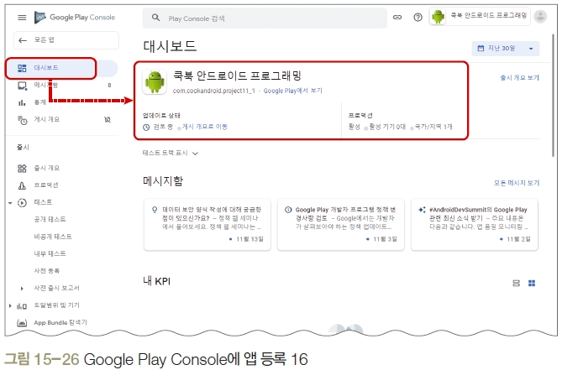
2. 구글 플레이에 등록
실습 15-2 구글 플레이에 개발자와 앱 등록하기
3 앱 게시
(15) [대시보드] 클릭하면 업로드한 앱의 상태를 확인 가능 → 앱 등록 완료

Slide 33
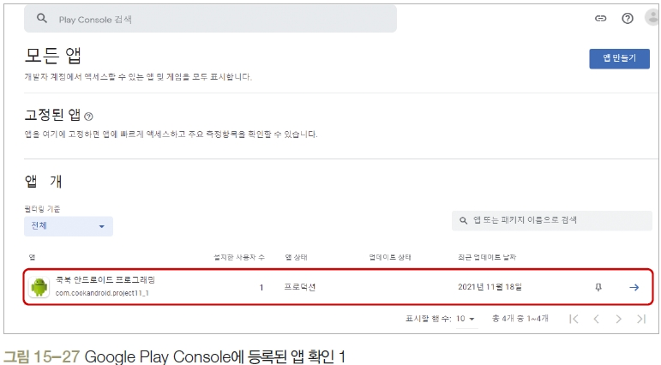
2. 구글 플레이에 등록
실습 15-2 구글 플레이에 개발자와 앱 등록하기
4 앱 등록 결과 확인
(16) 다시 Google Play Console 접속 → 등록된 앱 확인

Slide 34
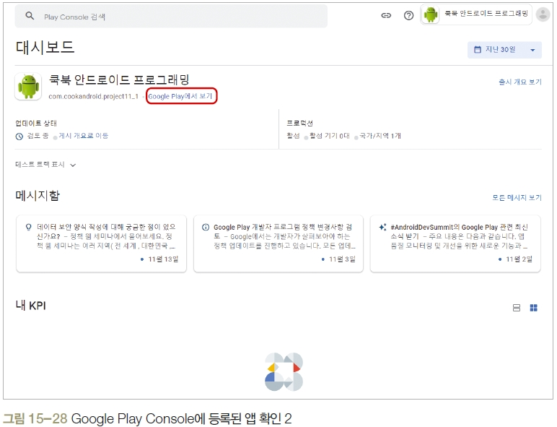
2. 구글 플레이에 등록
실습 15-2 구글 플레이에 개발자와 앱 등록하기
4 앱 등록 결과 확인
(17) 관리할 앱 선택 → [Google Paly에서 보기] 클릭 → 배포되는 상태 확인 가능

Slide 35
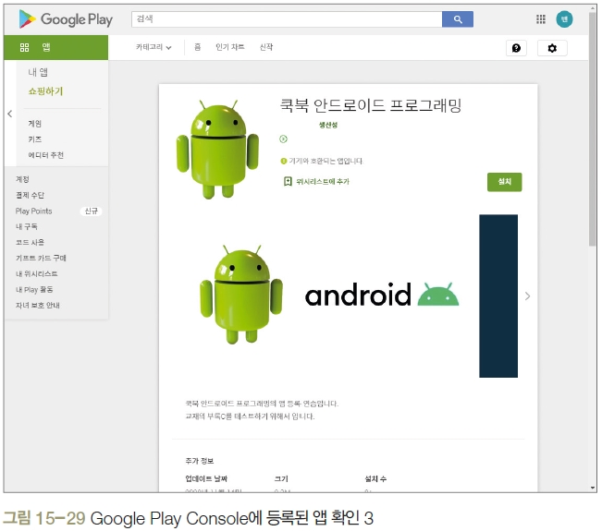
2. 구글 플레이에 등록
실습 15-2 구글 플레이에 개발자와 앱 등록하기
4 앱 등록 결과 확인
(18) 이제 실제 스마트폰의 구글 플레이에서 검색하여 설치 가능

